Slide 1
ТЕМА: Машины для заготовки кормов
ВОПРОСЫ:
1. Технологии заготовки кормов. Агротехнические требования.
2. Классификация машин для заготовки кормов.
3. Типы режущих аппаратов.

Slide 2
1. Технология заготовки рассыпного сена.
Кошение КС-2,1, КДП-4, КТП-6, КРН-2,1 или
Кошение с плющением КПРН-3, Е-301, КПС-5Г
Естественная сушка в поле
Ворошение ГВК-6, ГВР-6
Сгребание и обор. валков ГВК-6, ГВР-6, ГП-14
Подбор валков с образованием колеи или стягов ПК-1,6, СПТ-60
Транспортировка копен и стогов к месту скирдования ВШН-3, КУН-10, СП-60
Скирдование ПФ-0,5
Активное вентилирование УВС-10, УВС-16
Малоэффективный способ: потери сена и питательных элементов высок.
Для снижения применяется активное вентилирование. В этом случае повышается себестоимость продукции.

Slide 3
2.Технология заготовки сена в прессованном виде.
1 или 2 – 3 – 4 – 5 – 10 (подбор с прессованием ПС-1,6, ПРП-1,6, ПР-1,6) – 11 (Сбор тюков МТ-1, ГУТ-2,5) – 7 – 8 (на поле и на кормохранилище) – 9 (при необходимости)
Снижаются потери
Повышается качество
Удобство транспортировки и хранения.
Снижаются потери
Повышается качество
Удобство транспортировки и хранения.

Slide 4
3.Технология заготовки сенажа.
1 или 2 – 3 (W=50-55%) – 3 - Подбор с измельчением КСК-100А,
УЭС -250 +КПК-3000, Е-280, КИР-1,5, L=2-3 см – 7 – Загрузка сенажных башен и траншей, утрамбовка, герметизация
Общие преимущества:
- снижение потерь;
- повышение качества кормов (сохраняется высокое содержание протеина, каротина, сахара);
- зависимость от погодных условий минимальная.
А). Заготовка сенажа в траншеи и башни.
Б). Заготовка сенажа в упаковке:
С индивидуальной обмоткой тюков в пленку
Преимущества:
снижение потерь в поле и кормлении;
удобства при транспортировки, хранении и скармливании.
Недостатки:
- пленка дорогая;
- упаковка может повреждаться и разгерметизироваться, что приводит к порче корма.

Slide 5
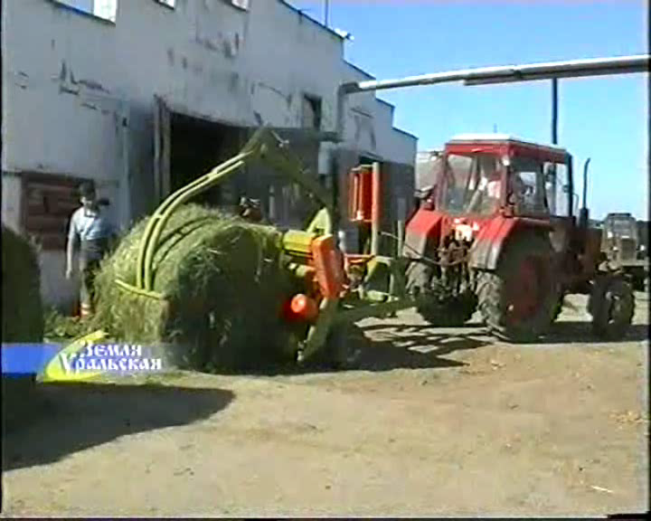
сенаж в упаковке с индивидуальной обмоткой тюков в пленку

Slide 6

С обмоткой тюков в пленку «торец в торец» (Канадская технология «саванна эволюшен»)

Slide 7

Заготовка сенажа прессованием в длинные пленочные мешки (технология «Ротопресс»)

Slide 8
4.Технология заготовки силоса.
Силос заготавливают в основном из силосных культур (кукуруза, подсолнечник). Кроме того, рапс озимой, кормовая капуста, сорго и др.
Преимущества:
- получение сочных кормов с высоким содержанием сахара;
- зависимость от погодных условий минимальная.
5. Технология заготовки травяной муки
2 – 3 – 4 – 5 – 12 – 7 – W=8…12% (АВМ-0,35, ОГМ-0,8). Сушка и приготовление травяной муки
Преимущества:
- снижение потерь;
- повышение качества кормов (сохраняется высокое содержание протеина, каротина, сахара);
- зависимость от погодных условий минимальная.
Недостаток - расходуется много энергии
6. Технология заготовки плющенного зерна
Преимущества:
- нет необходимости в очистке и сушки зерна;
- хорошая перевариваемость животными.
Недостатки:
- пленка дорогая;
- упаковка может повреждаться и разгерметизироваться, что приводит к порче корма.

Slide 9
Агротехнические требования
Высота среза:
для естественных трав не более 6 см;
для сеяных трав не более 8 см.
Сбор сена при W=25-30%.
Не допускается оставление сена в рассыпном виде на поле.
Неразрывность и минимальный срок проведения всех сеноуборочных работ от кошения до закладки сена на хранение.

Slide 10
Вопрос №2 Классификация МЗК.
1. Косилки:
А). По способу агрегатирования:
- навесные (КС-2,1; КРН-2,1);
- полунавесные (КДП-4);
- прицепные (КТП-6);
- самоходные (КПС-5Г; МАКДОН).
Б). По типу режущего аппарата:
- сегментно-пальцевые (КС-2,1);
- дисковые (КРН-2,1; DICKO-3000);
- барабанные.
В). По количеству режущих аппаратов:
- однобрусные (КС-2,1; КРН-2,1);
- двухбрусные (КДП-4; КЛААС);
- трехбрусные (КТП-6 ; КПР-9).
Г). По принципу работы:
- с раздавливанием стеблей
(косилки-плющилки КПРН-3;КПС-5Г);
- без раздавливания стеблей.

Slide 11


Slide 12


Slide 13

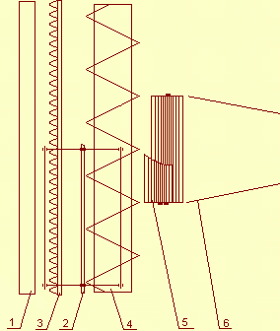
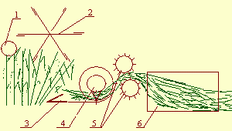
КПС-5Г и Е 303
Основные части косилки:
1 Отгибочный брус
2 Мотовило
3 Режущий аппарат
4 Шнек
5Плющильный аппарат
6 Щитки валкообразователи

Slide 14
2. Грабли, ворошители, валкообразователи, сдваиватели валков:
А). По способу агрегатирования:
- навесные (ГВР-6; GR; RSC; EAGLE);
- полунавесные (ГВК-6; GR; RSC; EAGLE);
- прицепные (ГП-14; GR; RSC; EAGLE ; ВОЛЬТО, ЛАЙНЕР).
Б). По типу рабочего органа:
- зубовые (ГП-7; ГП-14; ГПП-6);
- роторные (ГВР-6; ВРН-4; GR; ВОЛЬТО; ЛАЙНЕР);
- колесно-пальцевые (ГВК-6; RSC; EAGLE; ДОМИНАТОР: V 12; V14).
3. Подборщики.
А). По виду выполняемой работы:
- подборщики-копнители (ПК-1.6);
- подборщики-стогообразователи (СПТ-60);
- подборщики-самопогрузчики полуприцепы (КЛААС);
- подборщики-приставки для кормоуборочных комбайнов
- пресс-подборщики предназначены для прессования сена, сенажа и соломы
Б). По конструкции подбирающего органа:
- барабанные с пружинными пальцами;
- барабанные с убирающимися пальцами;
- полотенно-пальцевые;
- цепочно-пальцевые.

Slide 15


Slide 16


Slide 17
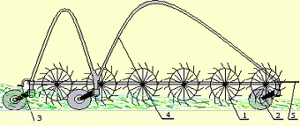
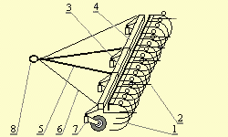

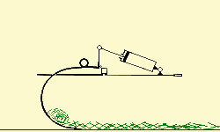
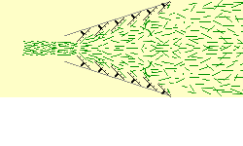
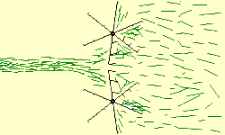
Устройство секции ГВК:
1. Рабочие колеса
2. Опорные колеса
3. Регулятор высоты хода рабочих колес
4. Рама секции
5. Прицепное устройство
Устройство секции ГП:
1. Пружинные зубья
2. Сбрасывающая решетка
3. Центральная секция
4. Боковые секции
5. Сница
6. Растяжки
7. Самоустанавливающиеся опорные колёса
8. Прицепное устройство
Механизм подъёма зубьев (не показан)
ГВР-6

Slide 18
4. Стоговозы стогометатели
(СП-60); (ПКС-1,6; КУН-10; ПФ-0,5).
5. Комбайны (полевые измельчители).
А). Прицепные (КДП-3000; КПИ-Ф-2,4А; КПИ-Ф-3,0; КПКУ-75);
Б). Полунавесные (КПК-3000 «ПОЛЕСЬЕ»);
В). Самоходные (КСК-100А; ДОН-680М; РСМ1414; МАССЕЙ ФЮРГЮСОН MF 9220; НЬЮ ХОЛЛАНД FX-30; ЯГУАР-830).
Комплектация кормоуборочных комбайнов:
- измельчитель с металлодетектором и камнедетектором;
- подборщик;
- жатка для трав;
- жатка для грубостебельных (силосных) культур;
- жатка для уборки початков кукурузы;
- транспортная тележка для жаток.
Кроме того комбайны могут быть использованы как энергосредство для работы с косилками, жатками для скашивания зерновых культур.
Основными рабочими органами кормоуборочных машин являются режущие и измельчающие аппараты.

Slide 19
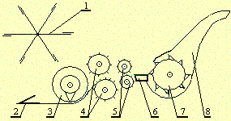
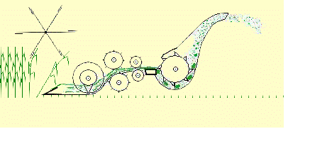
КСК-100, ДОН-680
Основные части комбайна:
1 Мотовило
2 Режущий аппарат
3 Суживающий шнек
4 Питающие вальцы
5 Прессующие вальцы
6 Противорежущая пластина
7 Барабан
8 Силосопровод

Slide 20
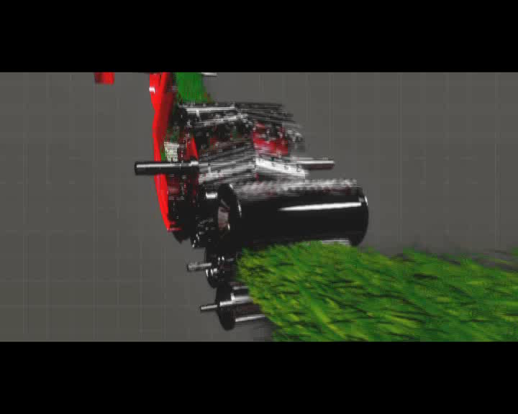
ДОН-680М

Slide 21
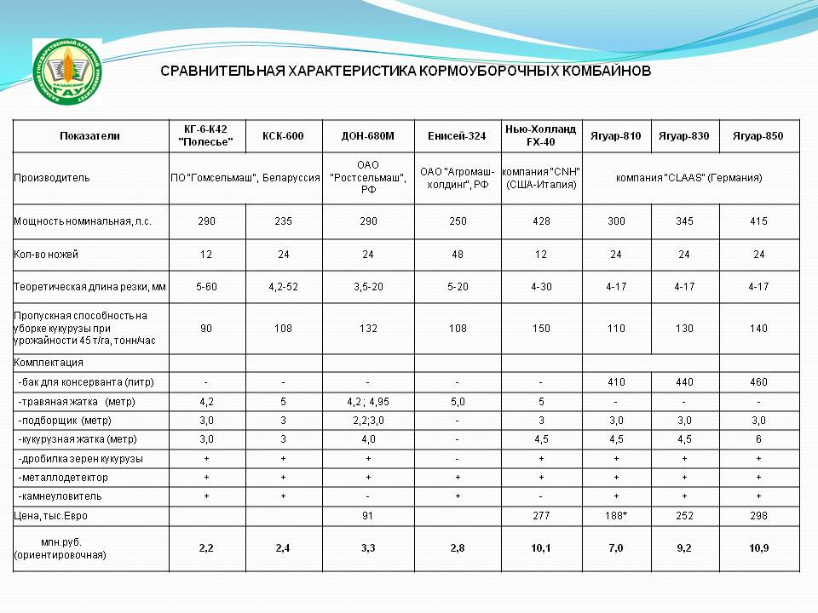

Slide 22
Вопрос №3
Классификация режущих аппаратов.
1. По принципу резания.
А). Бесподпорного резания (V_{р}=50…60 м/c!!!):
- ротационно-барабанные;
- ротационно-дисковые.
Преимущества:
- возможность увеличения рабочей скорости машины соответственно производительности;
- простота конструкции, надежность.
Недостатки:
- измельчение трав, что приводит к повышенным потерям;
- высокие энергоемкость и металлоемкость.

Slide 23
Б). Подпорного резания (V_{р} =1,5…3,0 м/c!!!!):
- сегментно-пальцевые;
Преимущества:
- не измельчают растения, обеспечивают «чистый срез»;
- меньшая энергоемкость;
Недостатки:
- при работе возникают знакопеременные силы инерции, что ограничивает повышение рабочих скоростей соответственно производительности;
- сложность конструкции.
- безпальцевые (двухножевые);
Преимущества:
- не измельчают растения, обеспечивают «чистый срез»;
- меньшая энергоемкость;
- ход ножа в два раза меньше, что позволяет повышение рабочих скоростей соответственно производительности;
Недостатки:
- сложность конструкции;
- затруднена замена сегментов.

Slide 24
2. По типу привода.
А). Плоские:
- ременная передача;
- зубчатая передача;
- аксиальный кривошипно-ползунный механизм;
Б). Пространственные:
- дезаксиальный кривошипно-ползунный механизм;
- с коромыслом;
- с колебательным валом;
- механизм качающейся вилки (МКВ);
- механизм качающейся шайбы (МКШ);
- планетарный механизм (ШУМАХЕР).

Slide 25
Современные приводы режущих аппаратов типы сегментно-пальцевых режущих аппаратов (СПРА).
Основными параметрами СПРА являются:
tс – шаг сегмента;
tп – шаг пальцев;
Sн – ход ножа.
В зависимости от соотношения этих параметров различают следующие типы СПРА:
1. Нормального резания с одинарным пробегом ножа:
а). tс=tп=sн=76,2 мм - применяются на косилках, жатках для среза трав, зерновых и технических культур;
б). tс=tп=sн=90 мм - применяются для среза грубостебельных культур.
2. Нормального резания с двойным пробегом ножа:
а). 2tс=2tп=sн=101,6 мм - применяются на косилках для степных трав;
б). 2tс=2tп=sн=152,4 мм - применяются на косилках и жатках.
3. Нормального резания с некратным ходом ножа:
ktс=ktп=sн, где 1<k<2;
например, на валковых жатках tс=tп=76,2 мм; sн=140 мм; k=1,84.
4. Низкого резания:
а). tс=2tп=sн=76,2 мм - применяются на косилках ;
б). tс=2tп=sн=101,6 мм - применяются на прицепных комбайнах.
5. Среднего резания:
tс=ktп=sн =76,2 мм или 101,6 мм где 1,2<k<1,4.
Встречаются на зарубежных косилках.

Slide 26
Классификация измельчающих аппаратов.
1. По конструкции питающих устройств:
а). По количеству и размещению вальцов;
- два верхних и два нижних;
- два верхних и три нижних.
б). По наличию металлодетектора и камнедетектора:
- без металлодетектора и камнедетектора;
- только с металлодетектором (КСК-100А; ДОН-680М);
- с металлодетектором и камнедетектором (ЯГУАР-830).
2. По конструкции измельчающих устройств:
а). Дисковые;
б). Барабанные:
- с прямым размещением ножей;
- с косым размещением ножей;
- с V-образным (шевронным) размещением ножей.

Slide 27
Вопрос №4.
Тенденции развития МЗК.
- увеличение мощности двигателя , ширины захвата, пропускной способности, соответственно производительности;
- автоматизация технологического процесса на основе использования бортовых компьютеров, автопилотов, автокопиров поверхности поля, сканеров, камер наблюдения и видеотехники, спутниковых навигационных систем «ГЛОНАСС» и «GPS»;
- оснащение электрогидравлическими системами;
- использование модульности на основе приставок (адаптеров);
- оснащение металлодетекторами и камнедетекторами;
- установка устройств для предварительного измельчения на пресс-подборщиках;
- использование современных высокопрочных износостойких материалов.

Slide 28
Игътибарыгыз өчен рәхмәт!
Спасибо за внимание!
Thanks for attention!

